Slide 1
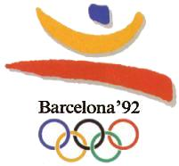
Barcelona - una ciudad olímpica
Hoy vamos a:
aprender más vocabulario para describir una ciudad
escribir textos cortos

Slide 2
La Barcelona de hoy es muy diferente de la Barcelona de 1992.

Slide 3
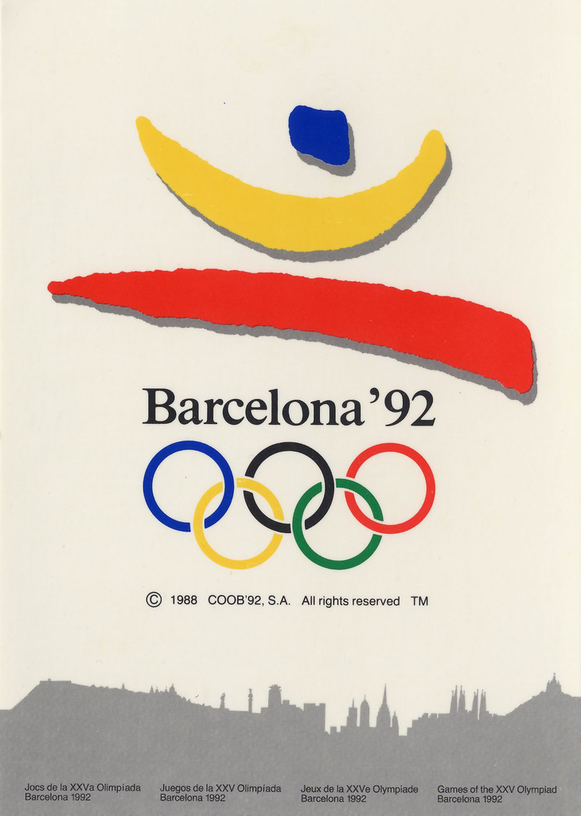
Los Juegos Olímpicos
Los JJ.OO

Slide 4
Hoy Barcelona (no) tiene ….
Hoy en Barcelona (no) hay ….
Hoy Barcelona (no) es …
Antes de los Juegos Olímpicos Barcelona (no) tenía ….
Antes de los Juegos Olímpicos en Barcelona (no) había ….
Antes de los Juegos Olímpicos Barcelona (no) era …

Slide 5
Hoy Barcelona (no) tiene ….
Hoy en Barcelona (no) hay ….
Hoy Barcelona (no) es …
Antes de los Juegos Olímpicos en Barcelona (no) había ….
Antes de los Juegos Olímpicos Barcelona (no) era …

Slide 6
Hoy Barcelona (no) tiene ….
Hoy en Barcelona (no) hay ….
Hoy Barcelona (no) es …
Antes de los Juegos Olímpicos Barcelona (no) era …

Slide 7
Antes de los Juegos Olímpicos
tenía
había
era

Slide 8
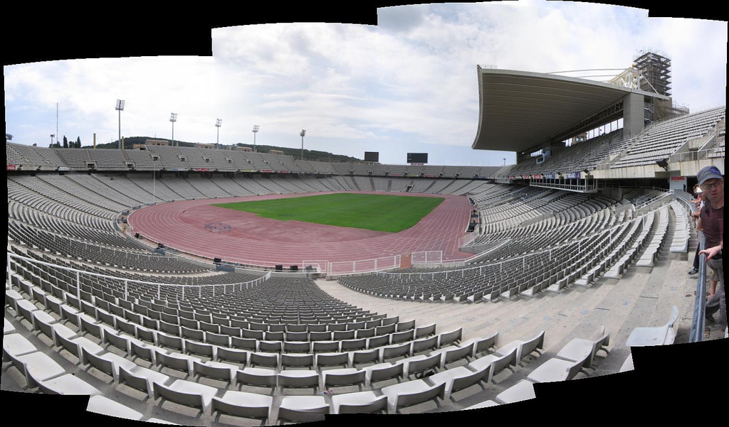
Antes de los Juegos Olímpicos Barcelona no tenía un estadio olímpico

Slide 9
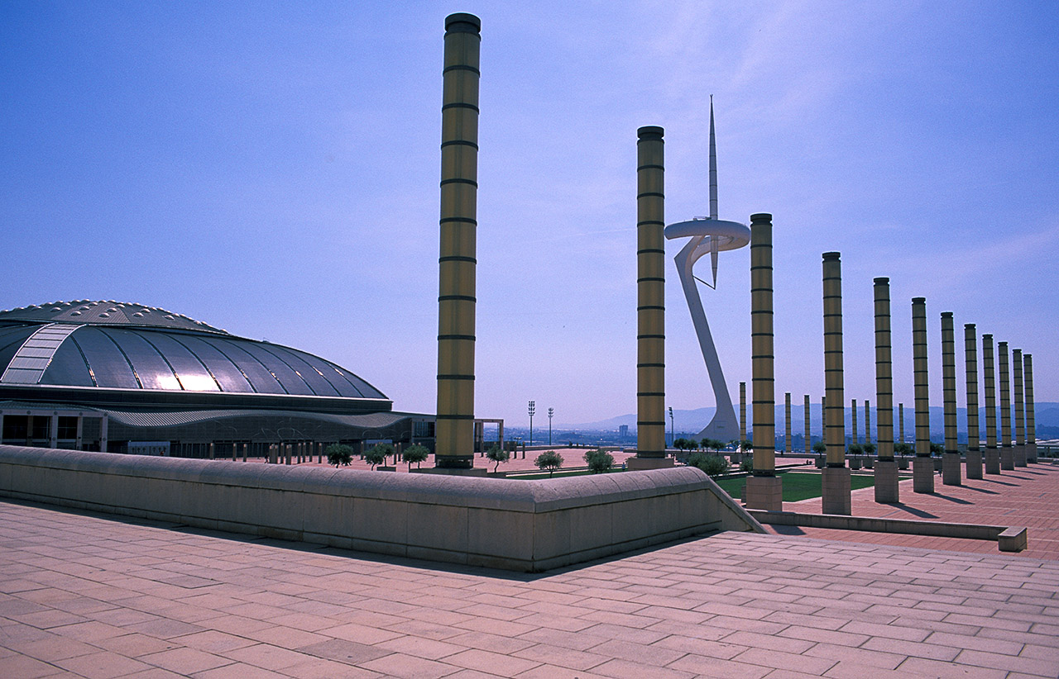
el parque olímpico

Slide 10
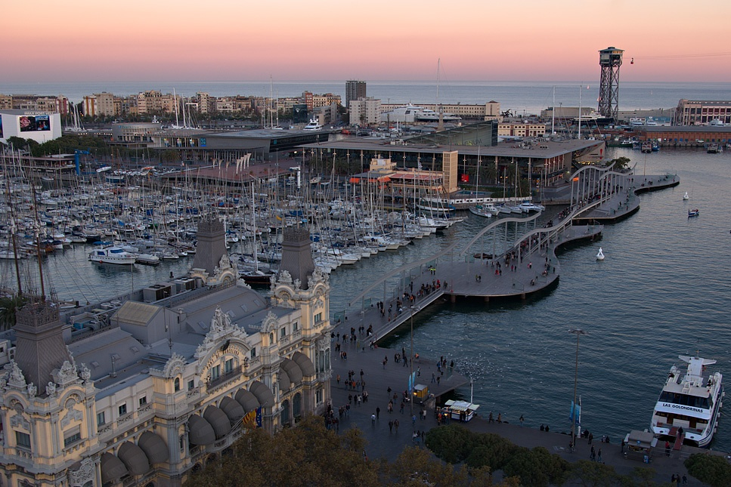
el puerto

Slide 11
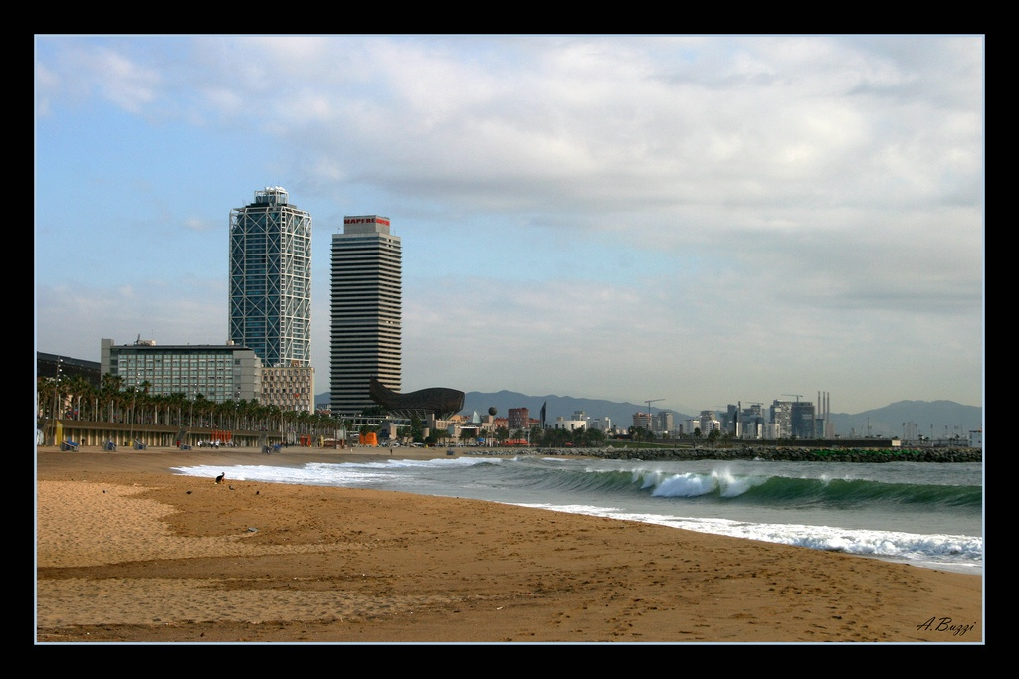
playas bonitas

Slide 12
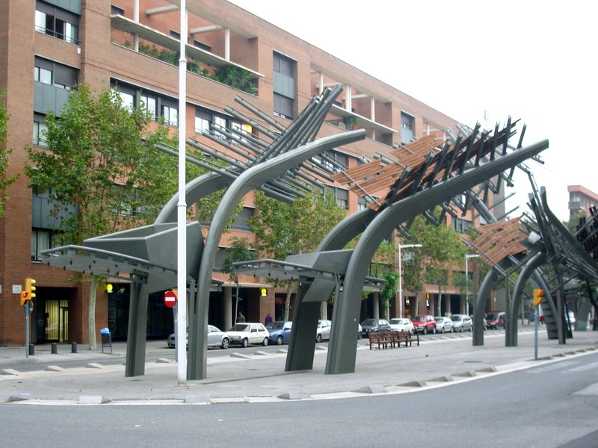
la villa olímpica

Slide 13
Antes de los Juegos Olímpicos Barcelona no era una ciudad turística.

Slide 14
Hoy Barcelona (no) tiene ….
Hoy en Barcelona (no) hay ….
Hoy Barcelona (no) es …
Antes de los Juegos Olímpicos Barcelona (no) tenía ….
Antes de los Juegos Olímpicos en Barcelona (no) había ….
Antes de los Juegos Olímpicos Barcelona (no) era …

Slide 15
Antes de los Juegos Olímpicos Barcelona no era una ciudad divertida
Hoy Barcelona es una ciudad bonita.
Antes de los Juegos Olímpicos Barcelona no tenía playas bonitas.
Hoy Barcelona tiene museos modernos.
Antes de los Juegos Olímpicos en Barcelona no había una piscina olímpica.
Hoy en Barcelona hay muchas piscinas, estadios y polideportivos modernos.
Antes de los Juegos Olímpicos Barcelona era una ciudad contaminada
Hoy Barcelona es una ciudad limpia y bonita.
Notes:
Students read aloud. Then give coloured pens and ask them to highlight time expressions in orange, past verbs in purple, present verbs in green, masculine nouns in blue, feminine nouns in red.

Slide 16
Antes de los Juegos Olímpicos Barcelona no era una ciudad divertida
Hoy Barcelona es una ciudad bonita.
Antes de los Juegos Olímpicos Barcelona no tenía playas bonitas.
Hoy Barcelona tiene museos modernos.
Antes de los Juegos Olímpicos en Barcelona no había una piscina olímpica.
Hoy en Barcelona hay muchas piscinas, estadios y polideportivos modernos.
Antes de los Juegos Olímpicos Barcelona era una ciudad contaminada
Hoy Barcelona es una ciudad limpia y bonita.

Slide 17
Work in pairs on this challenge. Each sentence will score 3,2,1 o 0. Oro = 16 – 24, Plata = 11 – 15, Bronce = 6 - 10

Slide 18
Write out the sentences correctly in Spanish:
Barcelona is a pretty city.
Before the Olympic Games Barcelona was an ugly city.
In Barcelona there are modern museums.
Before the Olympic Games there were no modern museums in Barcelona.
Barcelona has clean beaches.
Before the Olympic Games Barcelona had dirty beaches.
EXTENSION: Write 2 more sentences about Barcelona in the PAST.

Slide 19
Write out the sentences correctly in Spanish:
Barcelona es una ciudad bonita.
Before the Olympic Games Barcelona was an ugly city.
In Barcelona there are modern museums.
Before the Olympic Games there were no modern museums in Barcelona.
Barcelona has clean beaches.
Before the Olympic Games Barcelona had dirty beaches.

Slide 20
Write out the sentences correctly in Spanish:
Barcelona es una ciudad bonita.
Antes de los Juegos Olímpicos Barcelona era una ciudad.
In Barcelona there are modern museums.
Before the Olympic Games there were no modern museums in Barcelona.
Barcelona has clean beaches.
Before the Olympic Games Barcelona had dirty beaches.

Slide 21
Write out the sentences correctly in Spanish:
Barcelona es una ciudad bonita.
Antes de los Juegos Olímpicos Barcelona era una ciudad.
En Barcelona hay museos modernos.
Before the Olympic Games there were no modern museums in Barcelona.
Barcelona has clean beaches.
Before the Olympic Games Barcelona had dirty beaches.

Slide 22
Write out the sentences correctly in Spanish:
Barcelona es una ciudad bonita.
Antes de los Juegos Olímpicos Barcelona era una ciudad.
En Barcelona hay museos modernos.
Antes de los Juegos Olímpicos no había museos modernos en Barcelona.
Barcelona has clean beaches.
Before the Olympic Games Barcelona had dirty beaches.

Slide 23
Write out the sentences correctly in Spanish:
Barcelona es una ciudad bonita.
Antes de los Juegos Olímpicos Barcelona era una ciudad.
En Barcelona hay museos modernos.
Antes de los Juegos Olímpicos no había museos modernos en Barcelona.
Barcelona tiene playas limpias.
Before the Olympic Games Barcelona had dirty beaches.

Slide 24
Write out the sentences correctly in Spanish:
Barcelona es una ciudad bonita.
Antes de los Juegos Olímpicos Barcelona era una ciudad.
En Barcelona hay museos modernos.
Antes de los Juegos Olímpicos no había museos modernos en Barcelona.
Barcelona tiene playas limpias.
Antes de los Juegos Olímpicos Barcelona tenía playas sucias.
EXTENSION: Write 2 more sentences about Barcelona in the PAST.

Slide 25
Notes:
Homework task? It is in a word doc.

